Slide 1
8.6.3 平面与平面垂直
(第1课时)

Slide 2
1.理解二面角及其平面角的概念，掌握二面角的平面角的一般作法
2.掌握两个平面互相垂直的概念，能用判定定理判定面面垂直

Slide 3
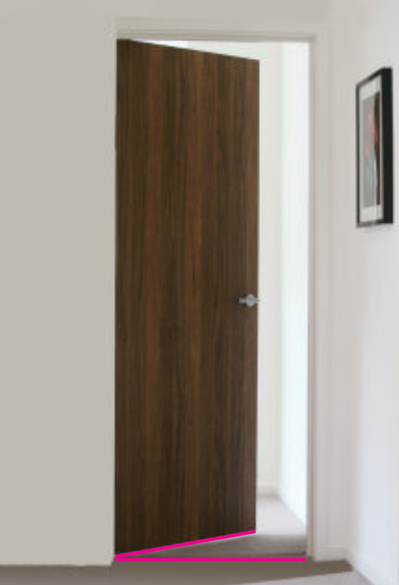
问题：当门绕着门轴旋转时，门所在的平面与墙面所形成的角的大小和形状，数学上，可用哪个概念来描述门所在的平面与墙面所在的平面所形成的角？
请同学们拿出一张纸动手做一做，你能用这张纸制作这种数学模型吗？

Slide 4
知识点1：二面角
平面的一条直线把平面分为两部分，其中的每一部分都叫做一个半平面.
α
从一条直线出发的两个半平面所组成的图形叫做二面角．
面
符号表示：二面角α-AB-β
β
Q
B
l
P
二面角α-l-β，二面角P-l-Q．
A
棱
α

Slide 5
二面角的画法
A
α
β
l
α
B
β
二面角α-AB-β
二面角α-l-β

Slide 6
思考1:二面角的大小与哪一个角的大小相同？这个角的边与二面角的棱有什么关系？
在二面角α-l-β的棱l上任取一点O，以点O为垂足，在半平面α和β内分别作垂直于棱l的射线OA，OB，则射线OA和OB构成的∠AOB叫做二面角的平面角．
B
β
l
O
A
α
思考2:∠AOB 的大小与点O在棱l上的位置有关吗？为什么？
根据空间等角定理，∠AOB的大小与点O在棱l上的位置无关．

Slide 7
二面角的大小可以用它的平面角的大小来度量．
B
β
二面角的平面角θ的取值范围为0º≤θ≤180º．
l
O
A
α
其中，我们把平面角是直角的二面角叫做直二面角．

Slide 8
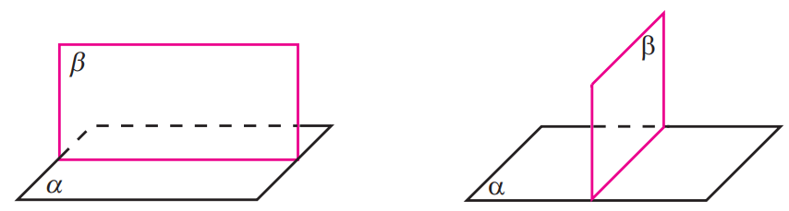
知识点2：平面与平面垂直
一般地，两个平面相交，如果它们所成的二面角是直二面角，则称这两个平面互相垂直．
平面α与β垂直，记作α⊥β.
画两个互相垂直的平面时，通常把表示平面的两个平行四边形的一组边画成垂直．

Slide 9

知识点3：两个平面互相垂直的判定定理
思考:如何检测所砌的墙面和地面是否垂直？
如果墙面经过地面的垂线，那么墙面与地面垂直
类似结论也可以在长方体中发现.
D₁
C₁
平面ADD₁A₁经过平面ABCD的一条垂线AA₁，此时，平面ADD₁A₁垂直于平面ABCD.
A₁
B₁
D
C
A
B

Slide 10
判定定理
如果一个平面过另一个平面的垂线，那么这两个平面垂直．
β
m
符号表示：
α
线线垂直
线面垂直
面面垂直

Slide 11
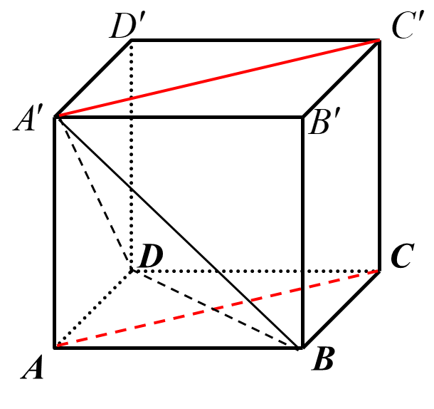
例1 在正方体ABCD-A′B′C′D′中，求证：平面A′BD⊥平面ACC′A′．
证明:∵ ABCD-A'B'C'D' 是正方体，
∴AA'⊥平面ABCD．
∴AA' ⊥BD．
又∵BD⊥AC，AC∩AA' =A，
∴BD⊥平面ACC'A' ．
∴平面A'BD ⊥ 平面ACC'A'．

Slide 12
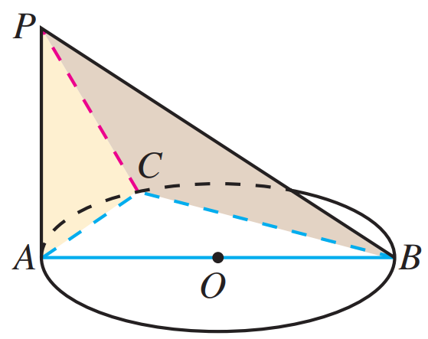
例2 AB是⊙O的直径,PA垂直于⊙O所在的平面C是圆周上不同于A,B的任意一点,求证:平面PAC⊥平面PBC.
分析：要证明两个平面垂直需要证明其中一个平面内的一条直线垂直于另一个平面（两个平面垂直的判定定理）
由直线和平面垂直的判定定理知，需要证明这条直线与另一个平面内的两条相交直线垂直．

Slide 13
例2 AB是⊙O的直径,PA垂直于⊙O所在的平面C是圆周上不同于A,B的任意一点,求证:平面PAC⊥平面PBC.
证明:∵PA⊥平面ABC，BC⊂平面ABC，
∴PA⊥BC．
∵点C是圆周上不同于A，B的任意一点，且AB是☉O的直径，
∴∠ACB=90°，即BC⊥AC．
又PA∩AC=A，PA⊂平面PAC，AC⊂平面PAC．
∴BC⊥平面PAC．
又BC⊂平面PBC，
∴平面PAC ⊥平面PBC．

Slide 14
要点概括整合
定义
二面角
面面垂直
判定定理

Slide 15
课后作业：
1、P₁₅₉探究；
2、P₁₆₂习题8.6复习巩固3.2、3.3、7、8；
3、点精训练相关练习.

